Slide 1





Data Analytics
품목과 가중치를 조정한
개인 맞춤형 체감물가지수 개발
스마트ICT융합학과 김대호
산업공학과 김태규
응용통계학과 박영원
7팀
산업공학과 송용재
경영학과 홍은기
산업공학과
데이터애널리틱스
7팀

Slide 2




Data Analytics
1.
소비자물가지수란?
2.
개인 맞춤형 체감물가지수
3.
시사점과 한계점

Slide 3

소비자물가지수란?

Slide 4








소비자
소비자물가지수란?
각 가정이 생활을 위해 구입하는 상품과 서비스의
가격 변동을 알아보기 위해 작성하는
통계 지수
물가지수
\
품목
가격
가중치

Slide 5
소비자
\
물가지수
품목
가격
가중치
458개
기준년도
대비 가격
(2020년)
해당 품목의
상대적 중요도

Slide 6
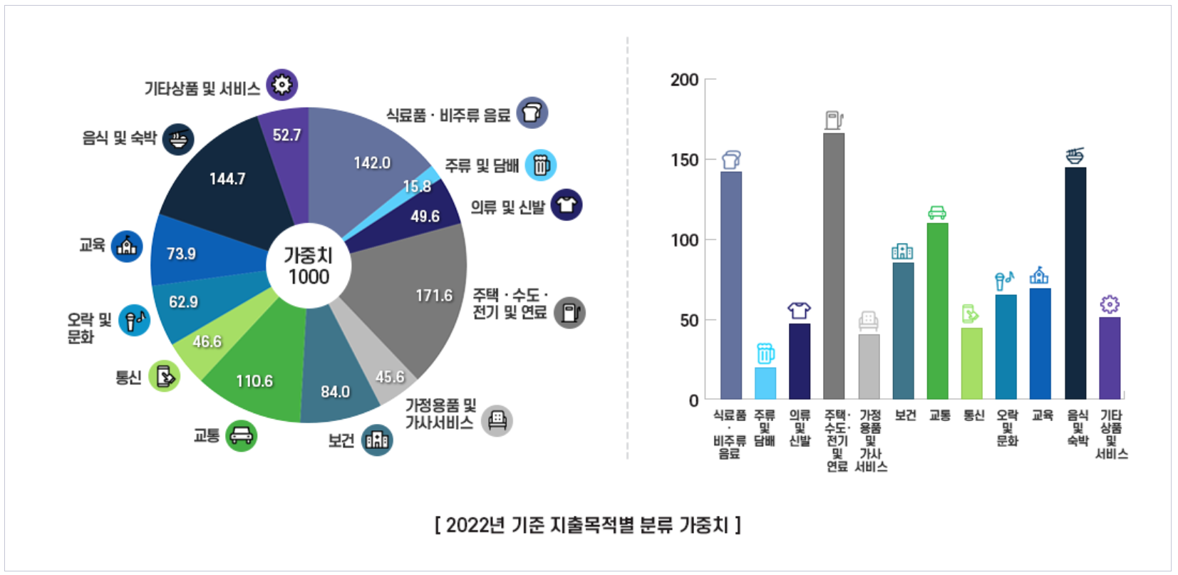

Slide 7
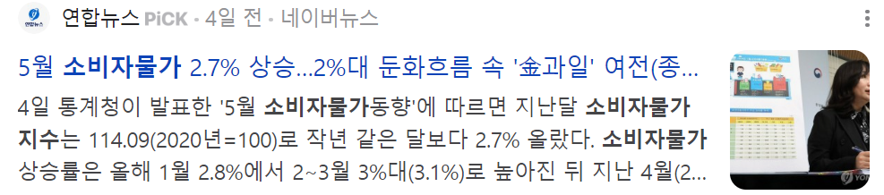
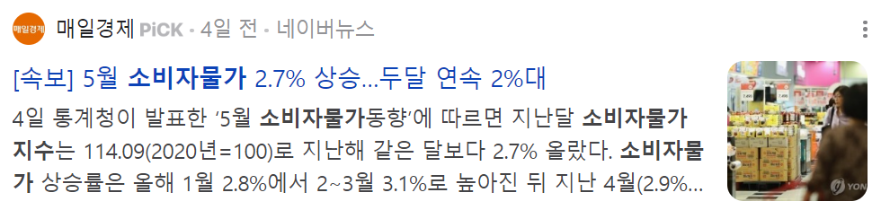
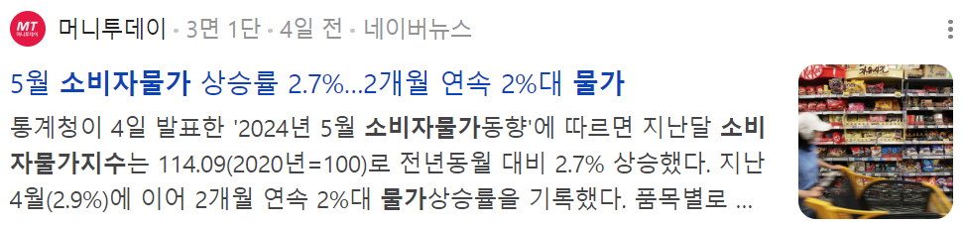

소비자
물가지수
소비자물가지수는 현재 국내에서
가장 공신력 있는 물가지수
=> 언론에서 물가를 다룰 때, 항상 인용되는 지표

Slide 8
2024 ¼분기
소비자물가지수
‘소비자’ 물가지수는
‘소비자’가 실제 체감하는
물가를 잘 나타내고 있는가?
113.62

Slide 9






1
너무 포괄적인 품목들
VS
체감물가
비흡연자
담배
독신 가구
학원비
반려동물
용품
비(比)반려인

Slide 10

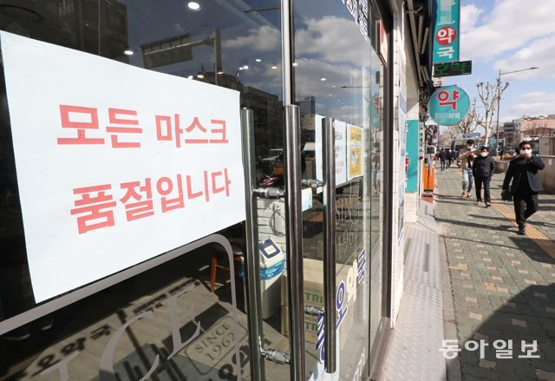
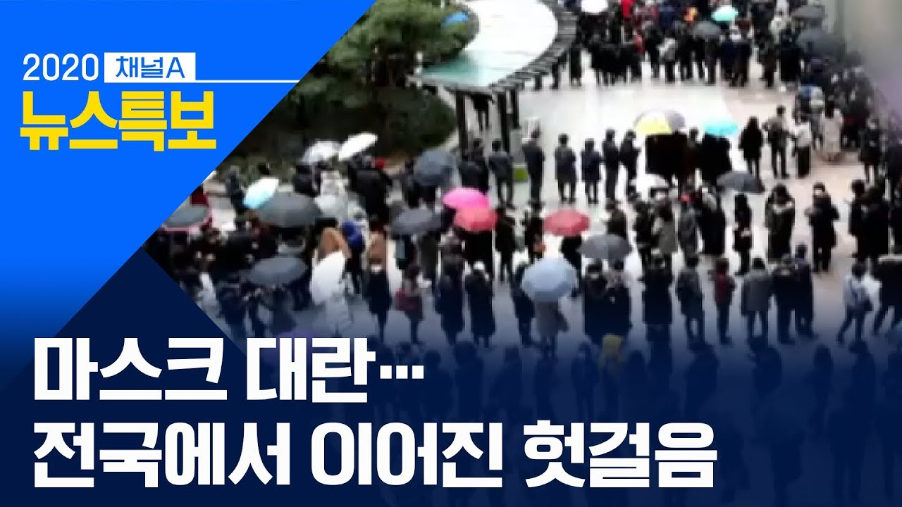
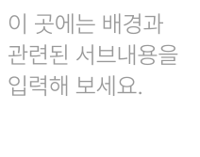
2
가중치 갱신 주기가 너무 길다!
VS
체감물가

Slide 11
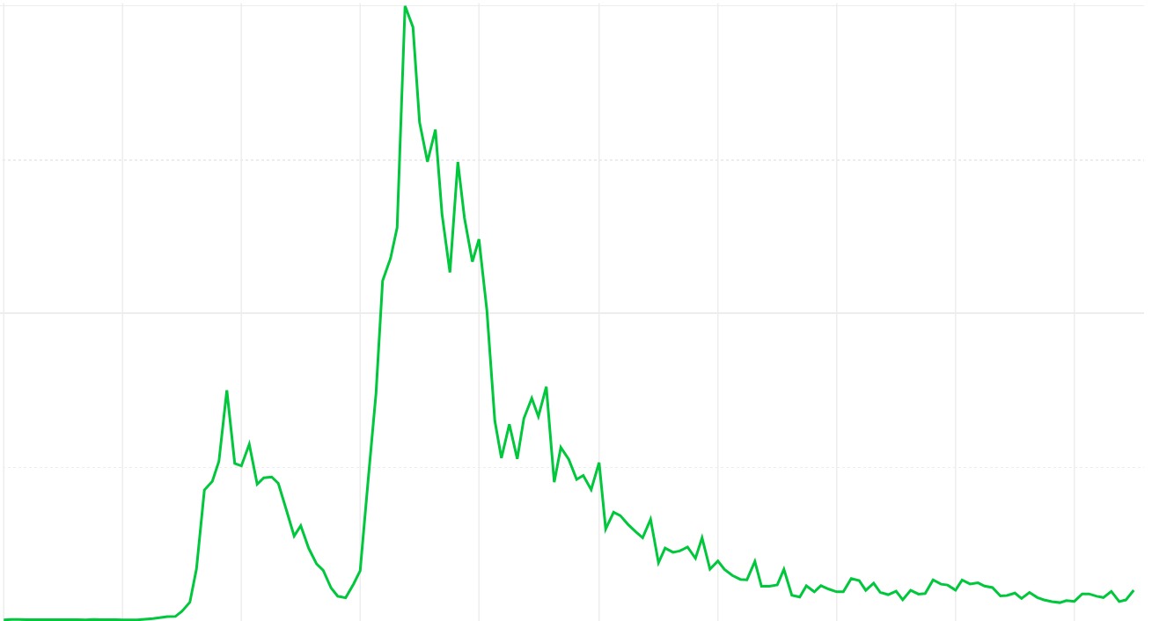

2
가중치 갱신 주기가 너무 길다!
VS
체감물가
마스크 검색량
가중치 변동 없음
2019년
12월
2020년
1월
2022년
1월
2.4
1.8

Slide 12
개인 맞춤형
체감물가지수

Slide 13

개인 맞춤형 체감물가지수
프로젝트
목표
개개인의 소비습관에 맞춰
필요 없는 품목 배제
1
물가지수 산출 시점의 품목
주목도를 반영하여 가중치 조정
2

Slide 14




프로젝트
과정
검색 데이터 수집
설문조사
(소비습관 파악)
3명의 맞춤형
체감물가지수 산출
품목 선정
물가지수
산출
언론 데이터 수집
가중치 갱신

Slide 15
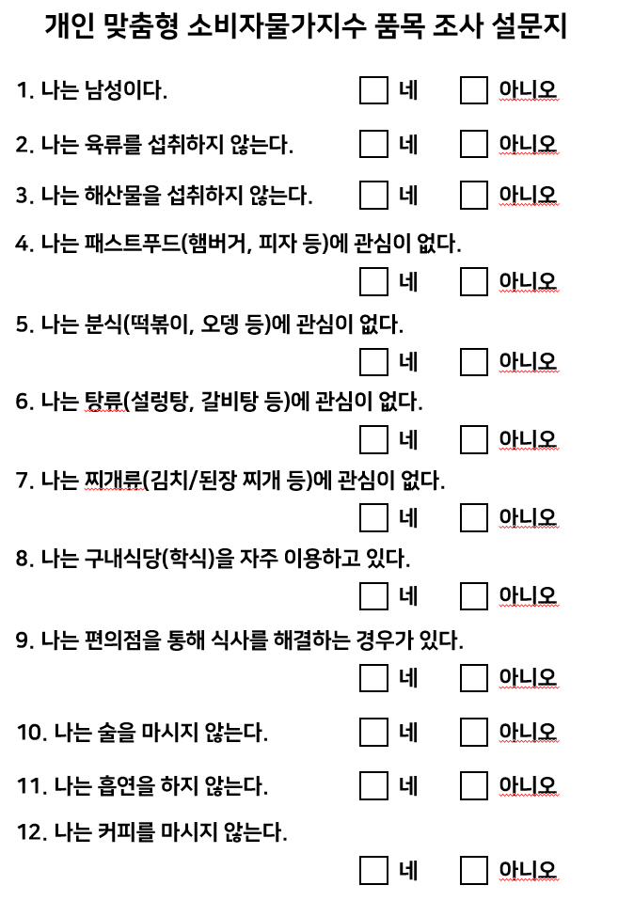
설문지
작성
설문지를 토대로,
조사 대상자의 소비습관을 파악
총 458개 품목 중에,
대상자의 소비습관과 무관한
품목은 제외

Slide 16

Ex)
자취(월세)
미성년 자녀 없음
설문지
작성
OTT 구독중
술/담배 즐겨함
해외여행 X
과일 구입 X
대학생
자차 없음
반려동물 X
보험 가입
20대 남성
한의원 안 감
전세, 학원비, 승용차 유지비, 과일,
반려동물 용품/관리비, 항공료 등등 제외

Slide 17
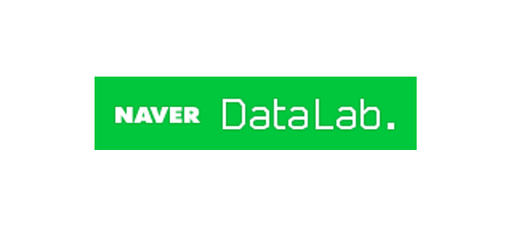






기간 : 2022/01 ~ 2024/04
가중치
조정
검색 데이터
언론 데이터
+
…

Slide 18
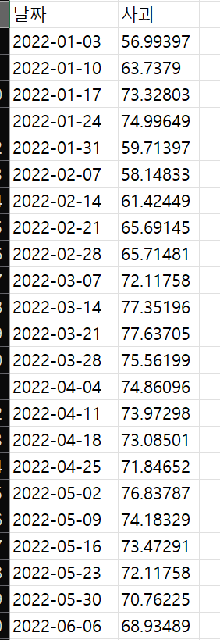
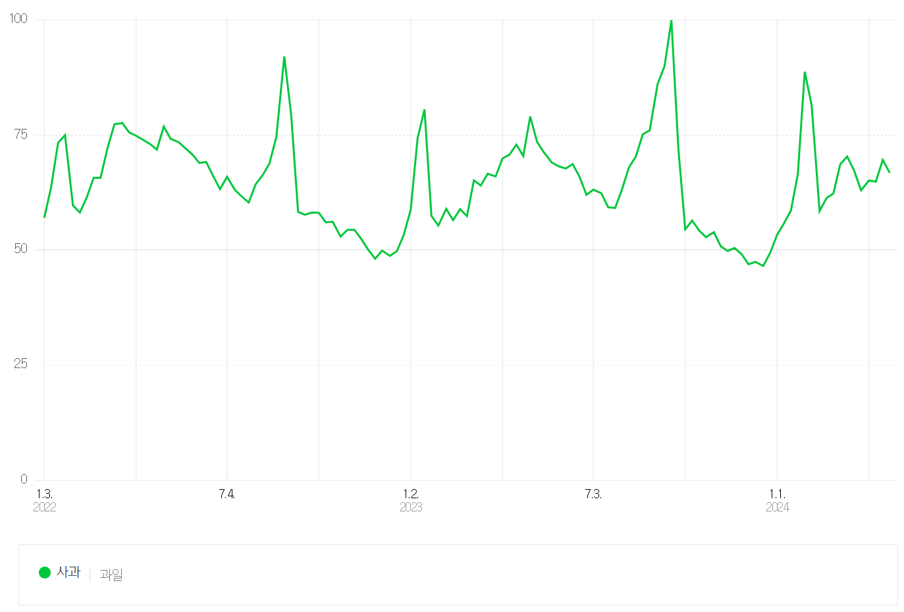
검색 데이터
100
50
…

Slide 19
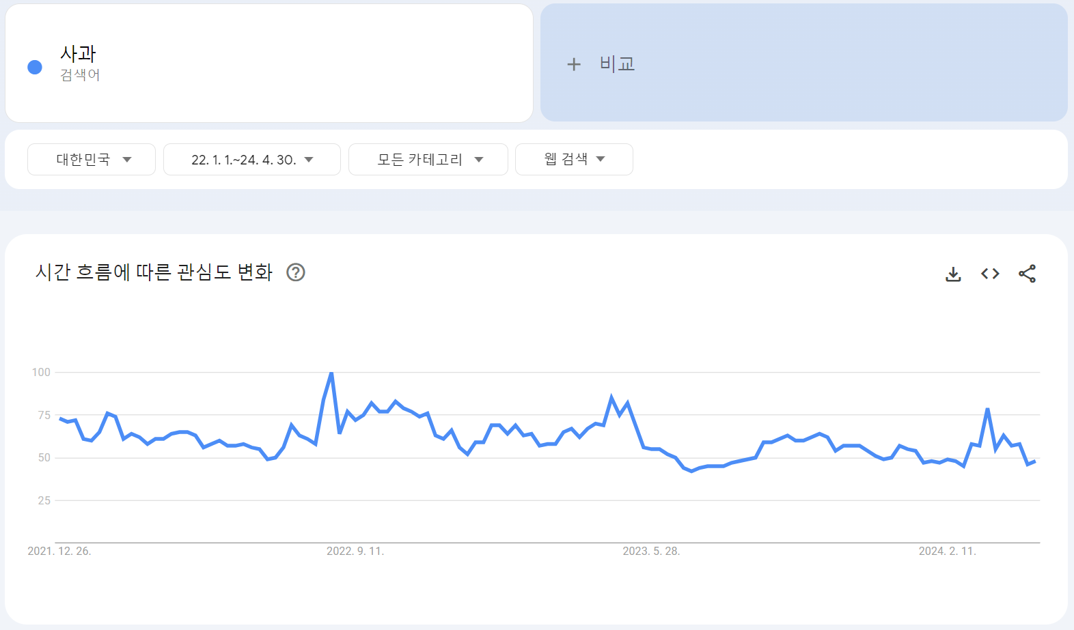
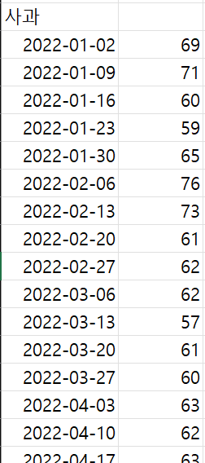

Slide 20
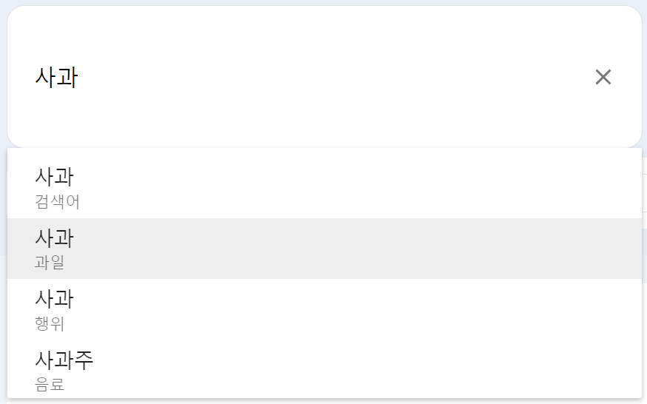
동음이의어
처리

Slide 21


언론 데이터
URL을 활용하여
직접 크롤링
,requests, urllib 등

Slide 22
크롤링 베이스 URL
&query = {query}
: 검색어 지정
&photo = 2
: 동영상이 포함된 뉴스만 가져오기
&ds={start_date}&de={end_date}
: 날짜

Slide 23
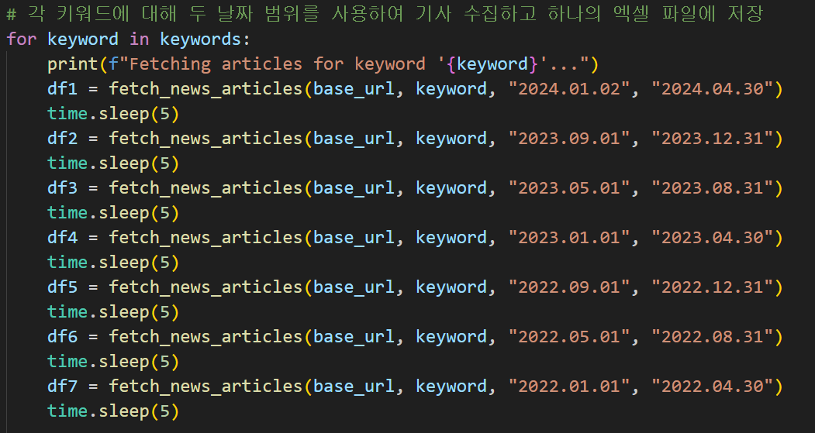
총 28개월을 4개월씩 7분할하여 크롤링 진행

Slide 24
Chat-GPT 활용
동음이의어
처리
facebook/bart
키워드 기반 텍스트 분류
번역해서 분류하기

Slide 25



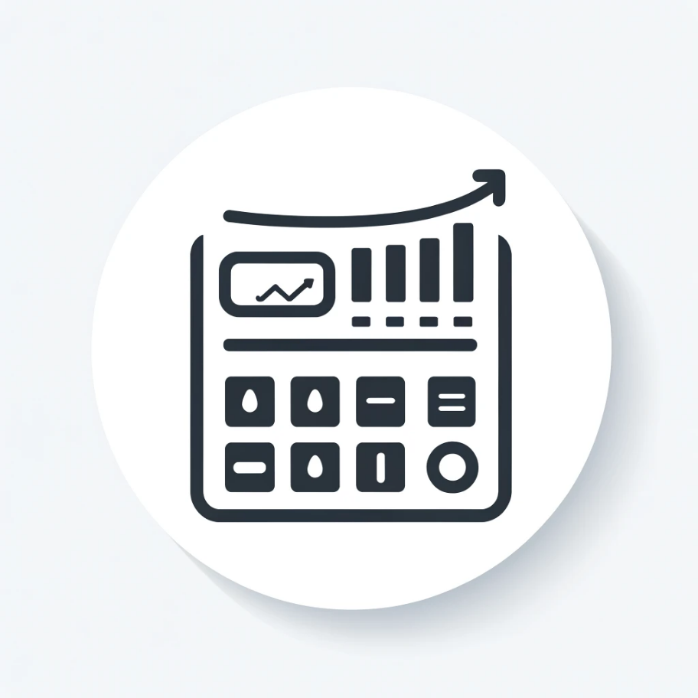

첫 번째 시도
Chat-GPT 활용
Notes:
먼저 Chat GPT API를 사용하여 기사에서 원하는 키워드에 알맞은 내용인지 판별하도록 하는 방법을 진행해보았습니다.
하지만 많은 양의 데이터를 처리하 빈번한 응답 지연(latency), 그리고 API 사용 비용 등을 고려한 결과 해당 방법으로 동음이의어들을 처리하기에는 불가능하다고 판단했습니다.

Slide 26

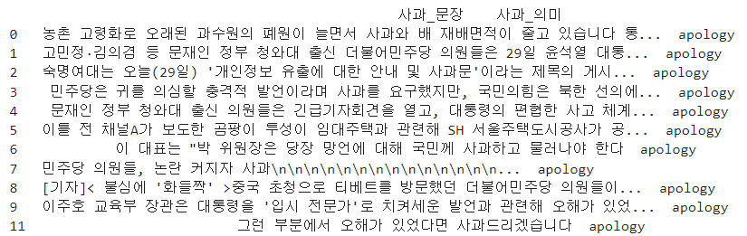
두 번째 시도
facebook/bart
Notes:
다음으로 시도한 것은, 페이스북의 BART-large-MNLI 모델입니다.
BART-large-MNLI은 MNLI 작업을 위해 BART를 미세 조정(fine-tuning)한 모델입니다. MNLI는 다양한 장르의 텍스트에 대해 문장 간 관계를 추론하는 작업을 의미합니다.
BART 모델은 문장 간의 관계를 이해하도록 설계되었기 때문에, 문장 내의 단어 의미를 구분하는 것보다는 두 문장 간의 관계를 판단하는 데 더 적합하다고 판단했습니다.
하지만 다음의 결과를 보면 충분히 적절하게 분류했다고 볼 수 없습니다..
<다음 페이지로>

Slide 27
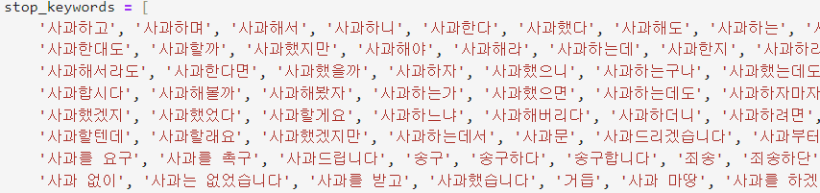
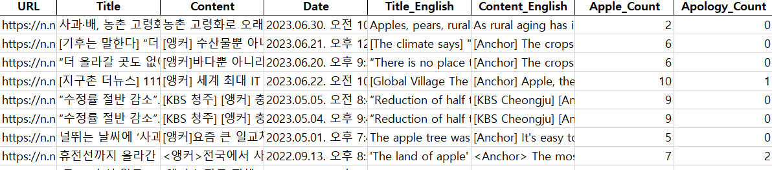
최종 결과
키워드 기반 텍스트 분류
번역할 데이터 양을
4분의 1로 줄임
번역 후 분류
Notes:
따라서 저희는 다음의 방법을 사용했습니다.
다음으로 통계 기반 자연어 처리를 선택했습니다. 원하지 않는 키워드를 정하여 한차례 제거한 후,
번역에 기반하여 텍스트 필터링을 수행하였습니다.
Google Translate를 API를 사용하였는데, Google Translate는 문맥을 고려하여 단어의 의미를 판단하는 점에 서 적절하가고 판단하였습니다.
결과를 보면 동음이의어를 적절히 분류하였음을 확인 할 수 있습니다.

Slide 28

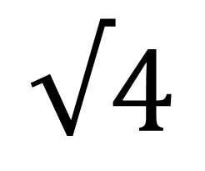
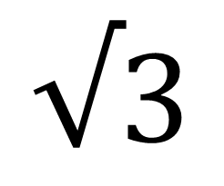
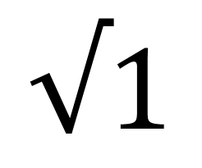
1월 사과 언급
점수
처리하기
기사 1
1회
$$√1$$
3회
$$√3$$
4.73
기사 2
기사 3
4회
$$√4$$
개별 기사에서 키워드가 언급된 횟수에
루트를 씌우고, 총합 계산!

Slide 29

모델
소개하기
76
1월 쌀 검색량 =
추세
+
주기성
+
오차항
64.06
9.01
2.93

Slide 30
모델
소개하기
추세
=
-
주기성
-
오차항
실제 값
즉, 실제 값에서 계절성과 예측 불가능한 변수의
영향을 제거하면 ‘추세‘가 된다!

Slide 31
실제 값
76
방법론
소개하기
=
=
1.19
추세
64.06
계절성과 예측 불가능한 변수로 인해
추세 대비 얼마 만큼의 주목도를 보였는가

Slide 32
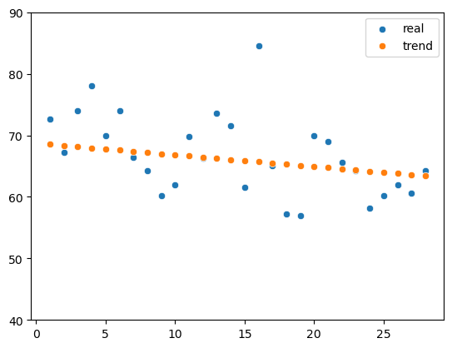
방법론
소개하기
▲ 28개월 간의 밀가루 검색량과 추세(구글)

Slide 33

사례
소개하기

Slide 34
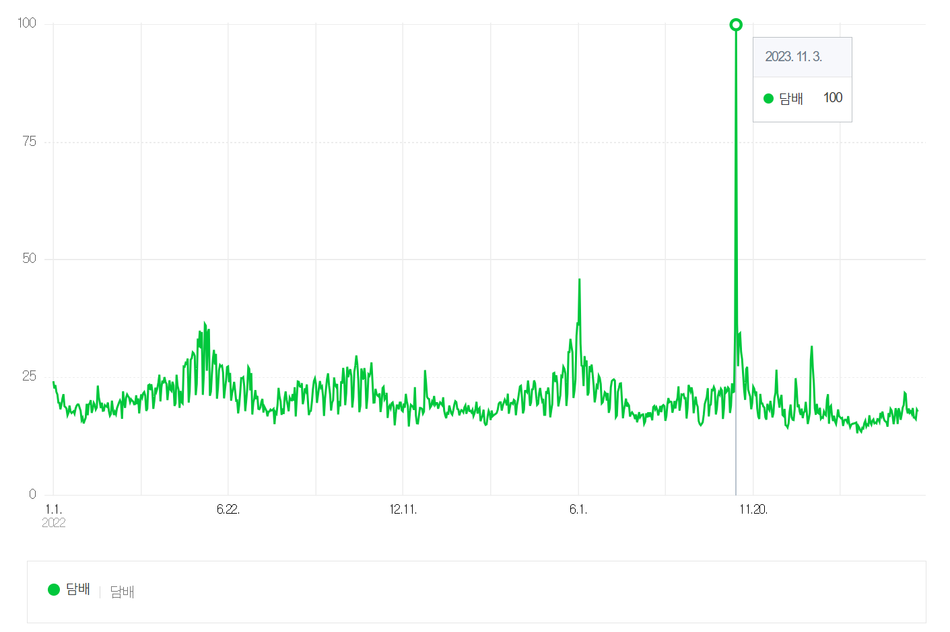
100
담배
데이터
문제점
46
6/2
11/3

Slide 35
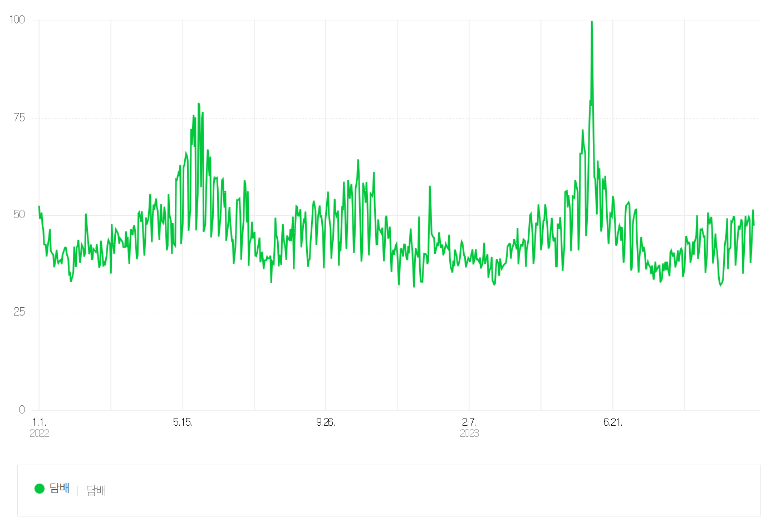
100
데이터
문제점
6/2

Slide 36
실제 값
[1월 실제 검색량] / [고점]
=
추세
[1월 추세 검색량] / [고점]
[1월 실제 검색량]
=
시점으로부터
독립!
[1월 추세 검색량]

Slide 37


[도시가스]의 가중치 구하기 (2024년 1월)
점유율
점유율
점유율
(1.25 x 0.16 + 1.18 x 0.31 + 1.32 x 0.53 )
도시가스
기본 가중치
새로운 가중치
14.26
x
11.5
=

Slide 38
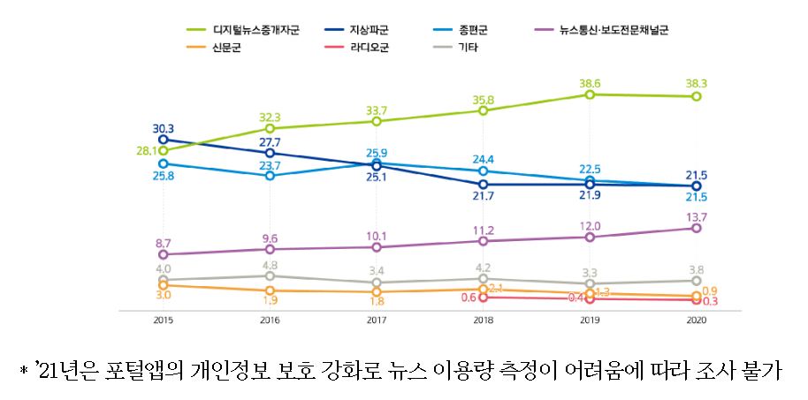

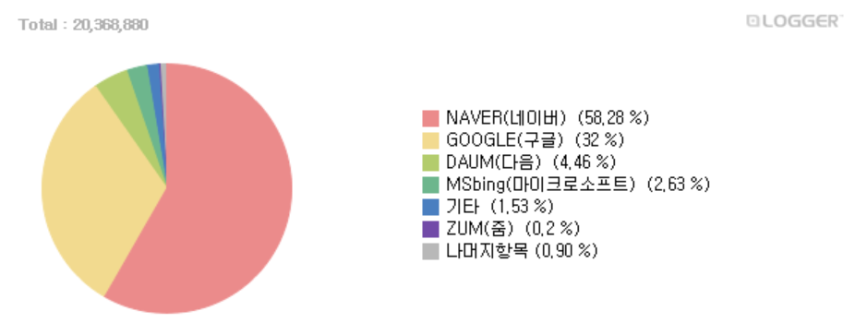

여론집중도조사
(2022년 발표)
2024년 1~4월 기준
포털 점유율

Slide 39
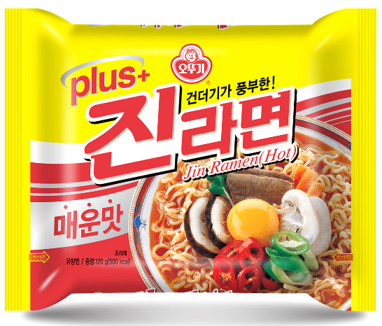
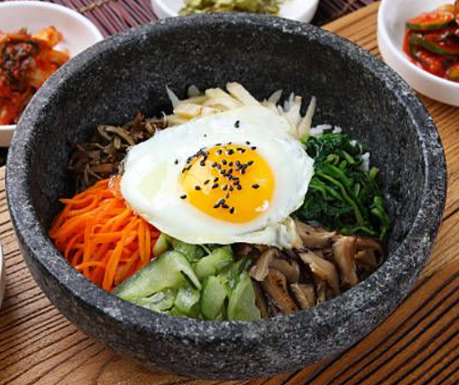
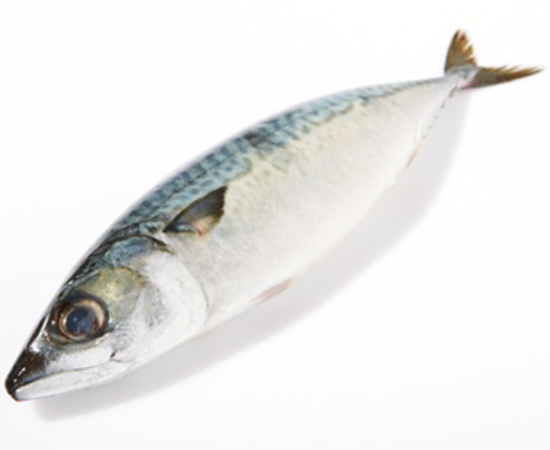

품목(시점) | 기존 가중치 | 갱신된 가중치
가중치
갱신하기
라면(1월)
3.1
3.11
비빔밥(1월)
2.4
1.98
고등어(4월)
1.85
3.7
수신료(2월)
2.4
5.62

Slide 40
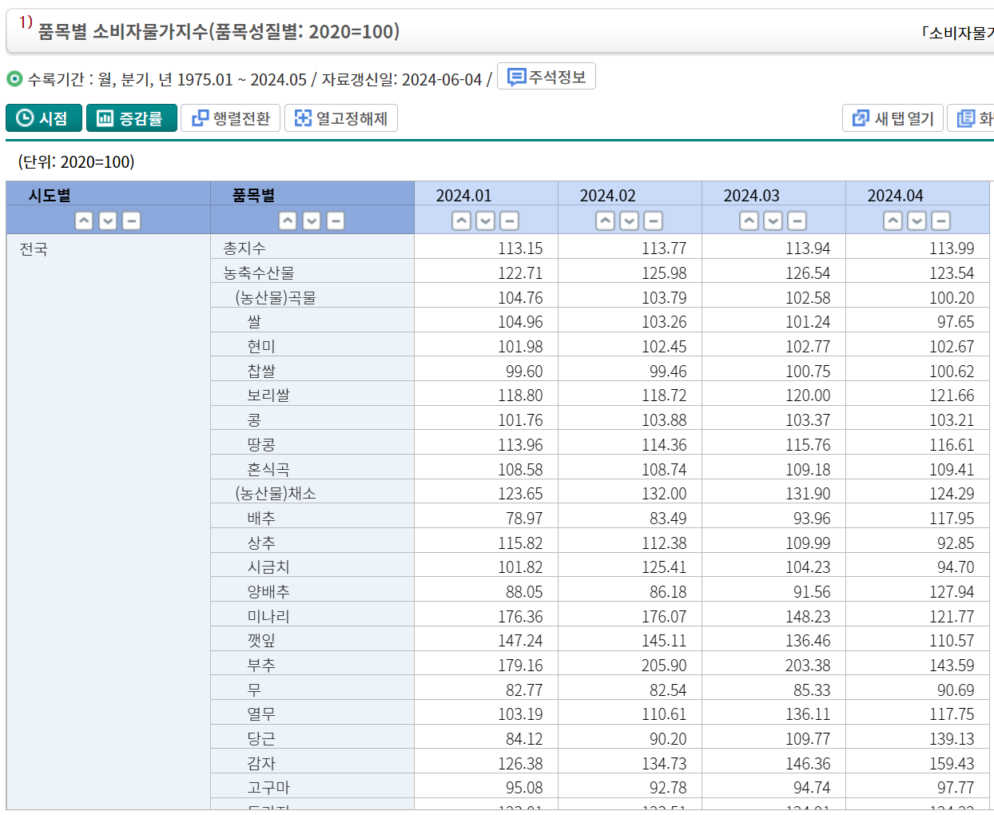

품목별 소비자물가지수
(2024.01 ~ 2024.04)

Slide 41
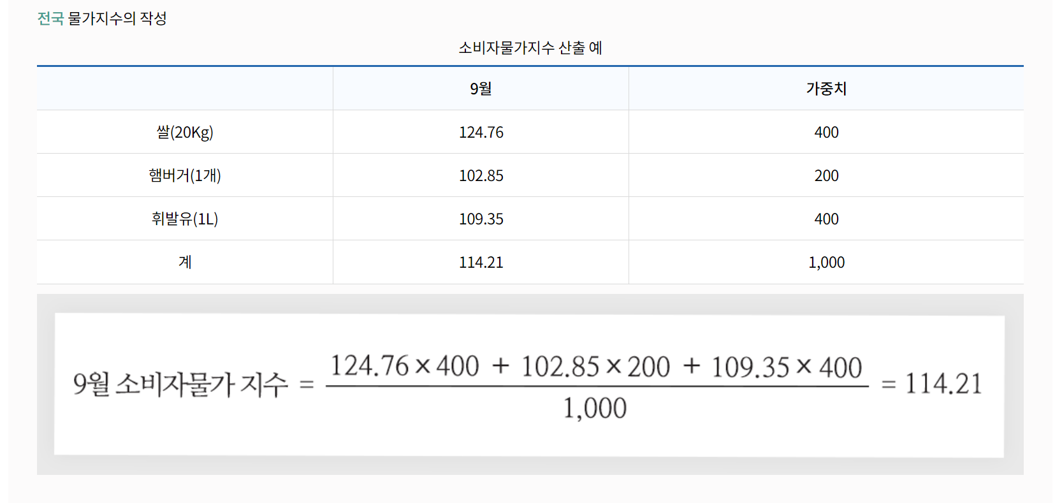
소비자물가지수 계산법

Slide 42
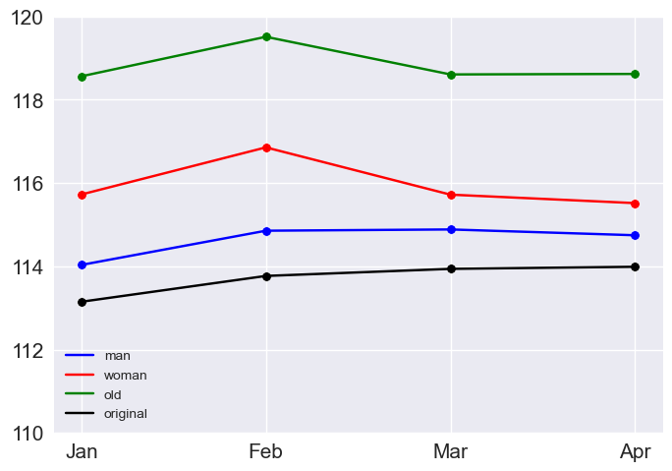



2024년 개인 맞춤형 물가지수
지수
산출하기
70대 여성
40대 여성
20대 남성
현행
소비자물가지수

Slide 43
20대 남성
40대 여성
70대 여성
담배
과일
대중교통
자녀 교육비
치과(보철)
PC방
항공료
수산물
화초

Slide 44
프로젝트의
시사점과 한계점

Slide 45
현행 소비자물가지수의 한계점을 인식하고, 이를 민간차원에서 개선하려고 했던 시도는 처음
1
프로젝트
시사점
같은 인플레이션 상황에서도,
특정 계층에게 더 큰 영향이 갈 수 있음을 보임
2
향후 금융업계의 마이데이터 서비스와
연계하면, 전 국민으로 대상으로 개인 맞춤형 체감물가지수 제공 가능
3

Slide 46





결제내역/
소비습관
데이터 활용
○○○ 님
121.76
품목 선택, 가중치 조정

Slide 47
1
프로젝트
한계점
원래부터 소비자물가지수 산출에 누락된 품목들을
새로이 추가하지 못했음
2
개개인마다 각 품목별로 느끼는 중요성의 차이도
모두 다른데, 이를 가중치에 담아내지 못함

Slide 48
Q & A

Slide 49
부 록

Slide 50
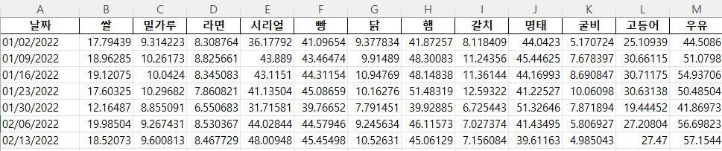
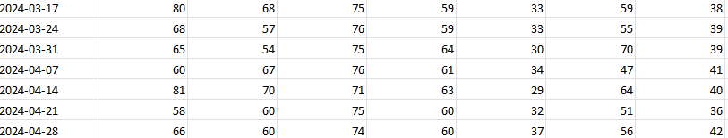
부록1 네이버 구글 검색량 수집 데이터

Slide 51
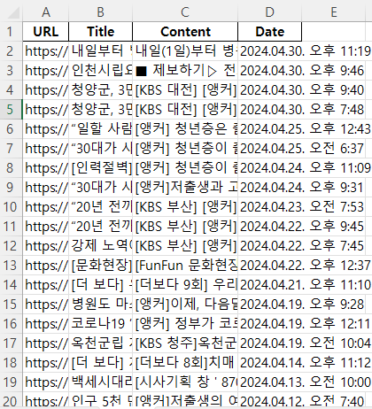
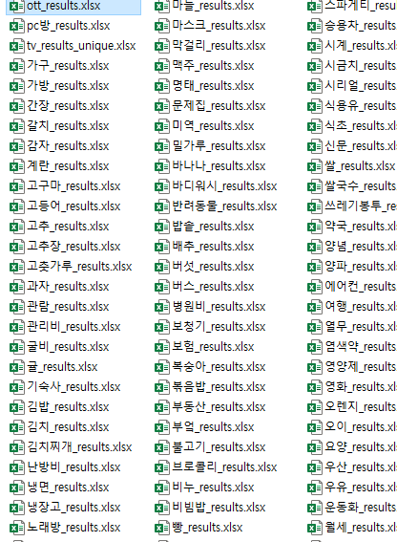
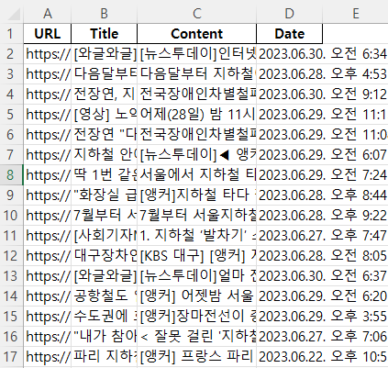
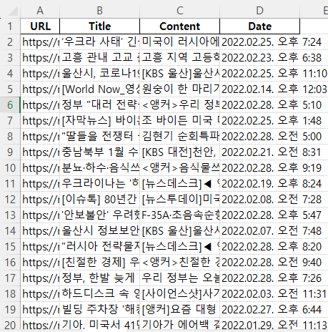
부록2 품목별 기사 크롤링

Slide 52
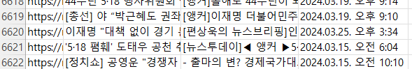
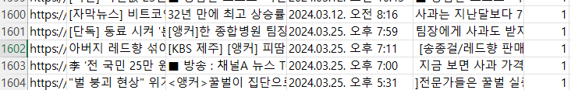
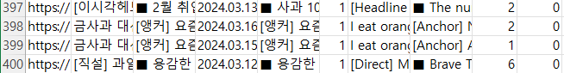
부록3 동음이의어 처리 결과

Slide 53
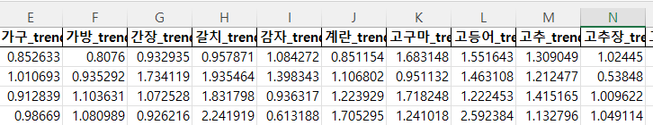
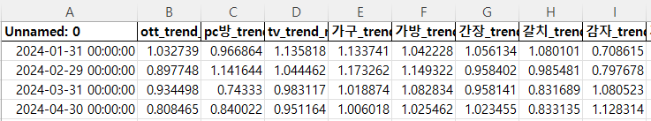
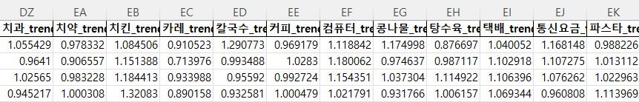
부록4 검색량/기사 데이터 전처리

Slide 54
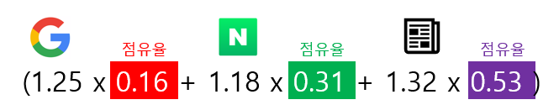
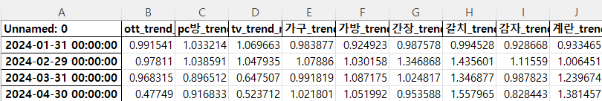
부록5 점유율 반영

Slide 55
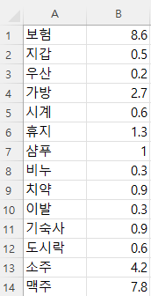
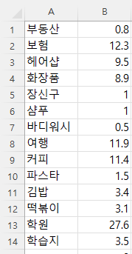

부록6 개인별 소비 바스켓

